Slide 1
UBND HUYỆN TRÀ BỒNG
TRƯỜNG TH TRÀ XUÂN
English 3
Teacher : Nguyen Thi Bich Ly

Slide 2



WELCOME TO OUR CLASS
Class : 3E
Tra Xuan Primary School

Slide 3
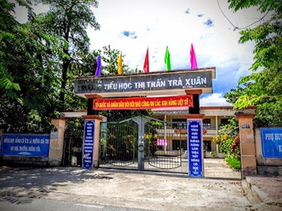
Friday, November 4th 2022
UNIT 6 : OUR SCHOOL – Lesson 1

Slide 4
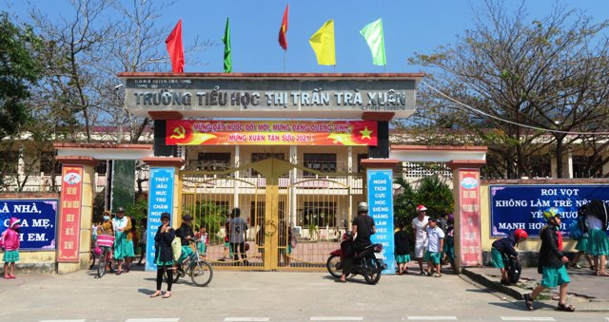
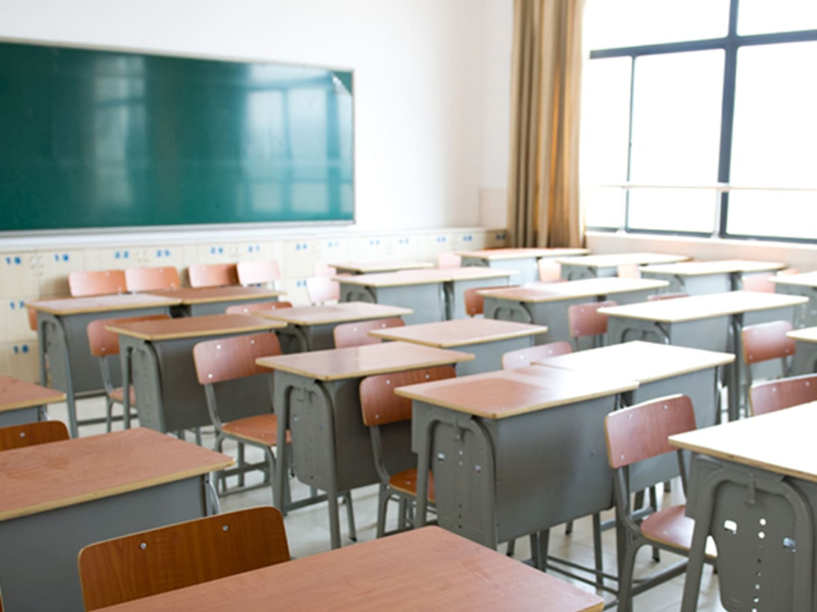
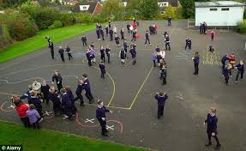
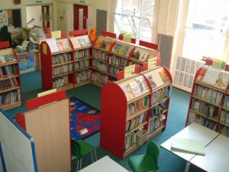
* Vocabulary :
- School :
Trường học
- Classroom:
Lớp học/ phòng học
- Library :
Thư viện
- Playround :
Sân chơi
-Look at :
Nhìn kìa
- Picture :
Bức tranh

Slide 5
CHECKING WORD

Slide 6
Lucky numbers
1
2
3
4
5
6
7

Slide 7

Lucky
number

Slide 8

Lucky
number

Slide 9
Where is it?
School

Slide 10
Where is it?
Library

Slide 11
Where is it ?
Classroom

Slide 12

Lucky
number

Slide 13
Where is it ?
Playground

Slide 14

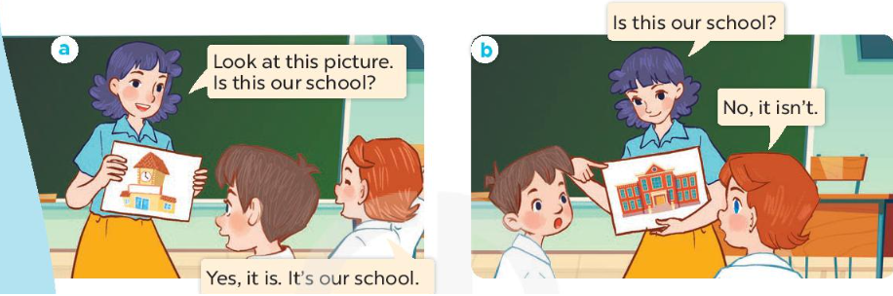
1.Look, listen and repeat.

Slide 15
Model Sentence :
1.Mẫu câu hỏi đây /đó có phải là phòng thiết bị của chúng ta không :
- Is this our __________?
- Is that our __________?
=>Yes, it is .
No, it isn’t.

Slide 16
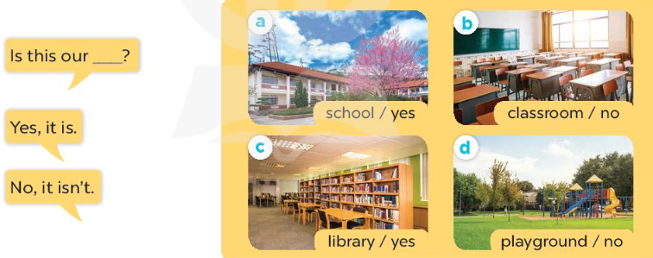
2/Point and say

Slide 17
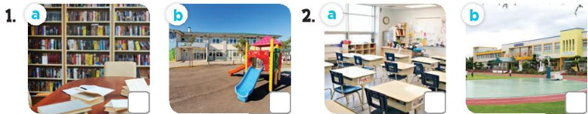

4.Listen and tick

Slide 18
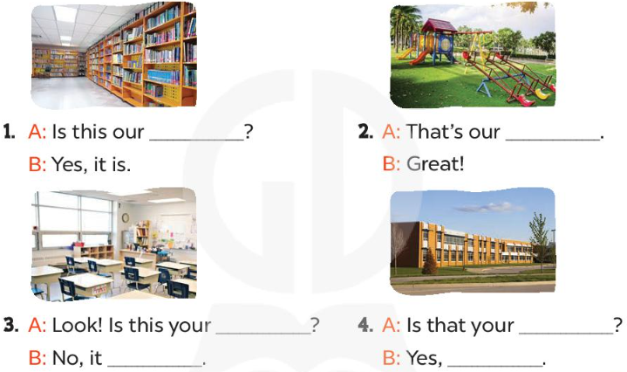
5.Look, complete and read
library
playground
classroom
school
isn’t
it is.

Slide 19
